Slide 1
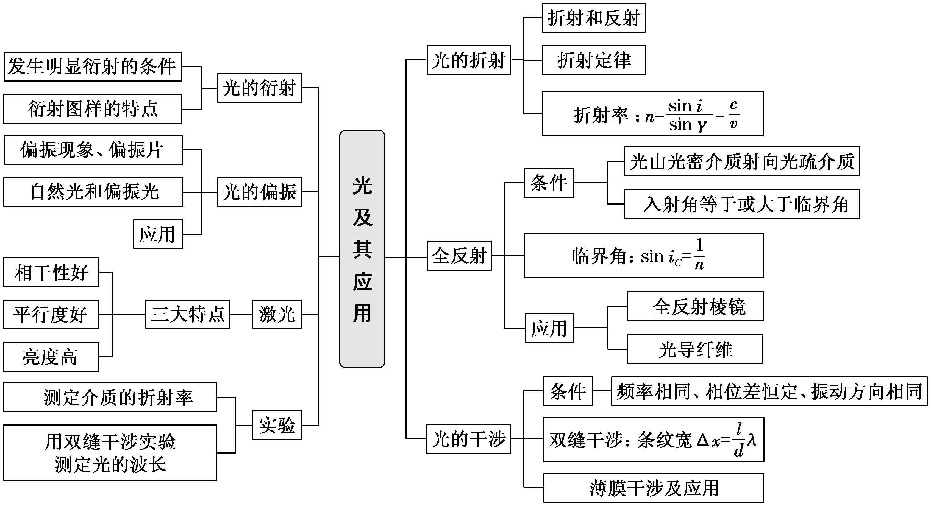
第四章 光及其应用
一、主干知识成体系

Slide 2
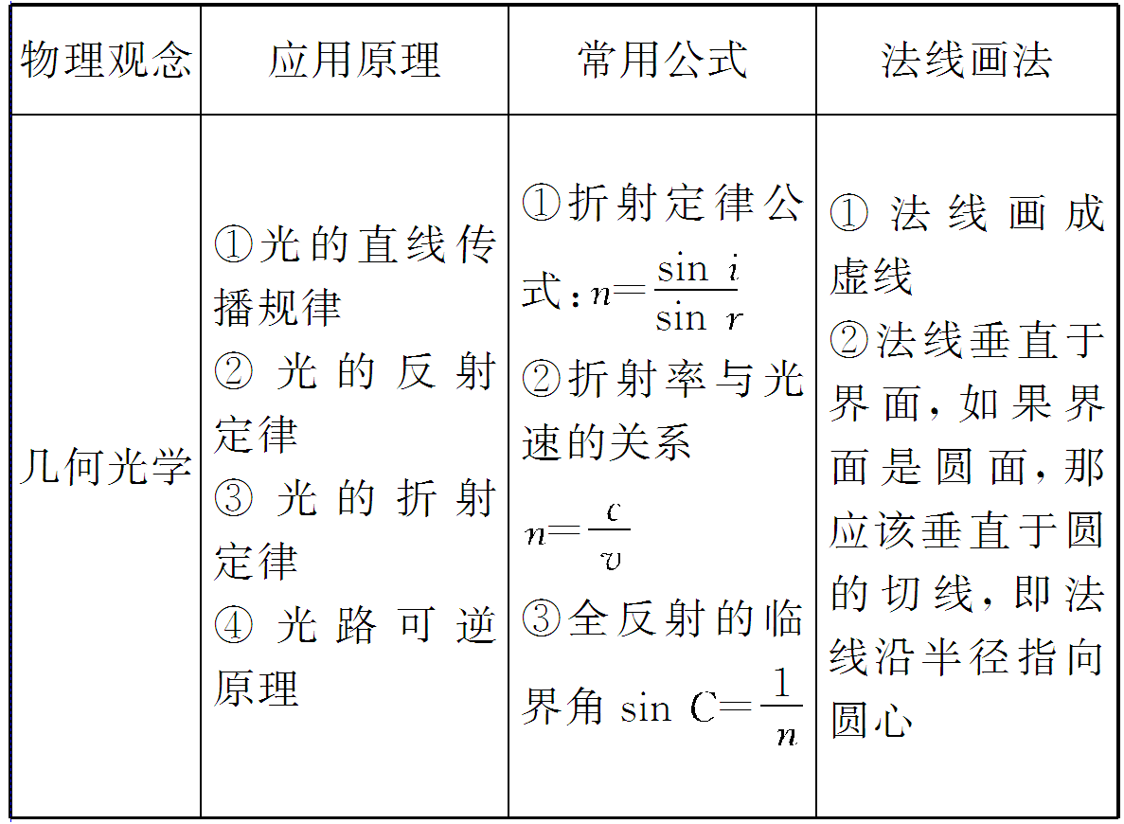
二、 迁移交汇辨析清
一、光的折射和全反射的综合应用

Slide 3
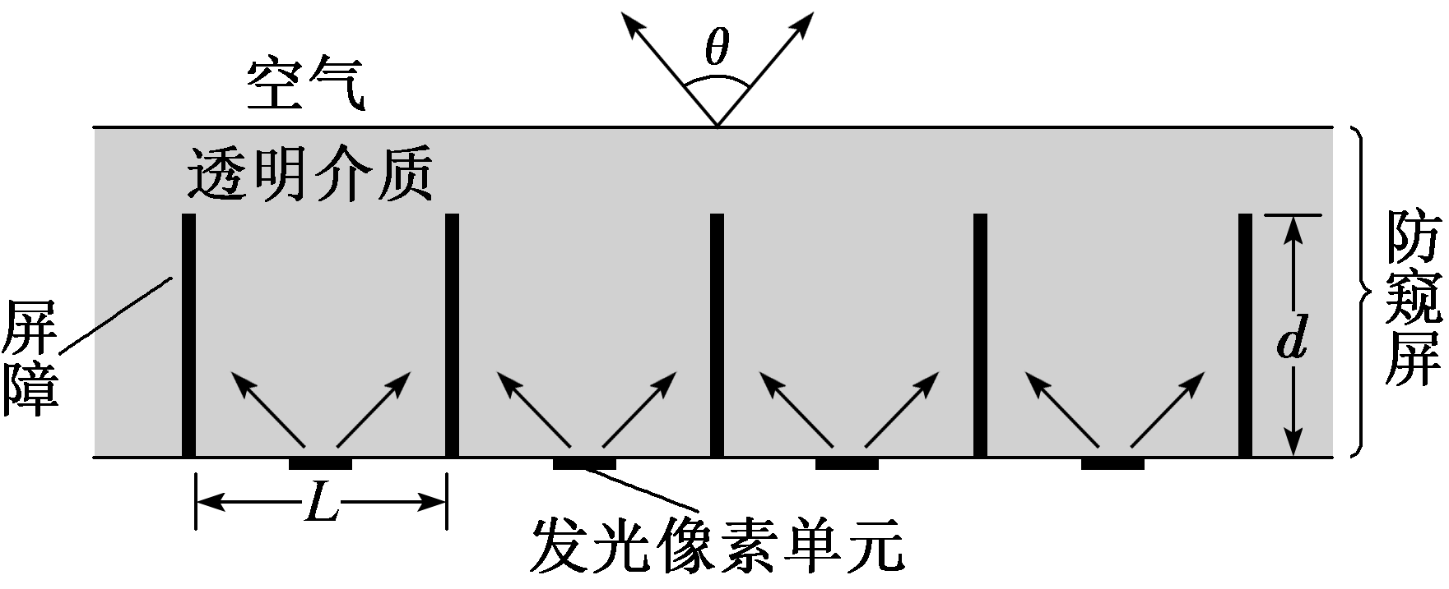
[典例1] (2022·湖南高考)如图，某种防窥屏由透明介质和对光完全吸收的屏障构成，其中屏障垂直于屏幕平行排列，可实现对像素单元可视角度θ的控制(可视角度θ定义为某像素单元发出的光在图示平面内折射到空气后最大折射角的2倍)。透明介质的折射率n＝2，屏障间隙L＝0.8 mm。发光像素单元紧贴屏下，位于相邻两屏障的正中间。不考虑光的衍射。

Slide 4
(1)若把发光像素单元视为点光源，要求可视角度θ控制为60°，求屏障的高度d；
(2)若屏障高度d＝1.0 mm，且发光像素单元的宽度不能忽略，求像素单元宽度x最小为多少时，其可视角度θ刚好被扩为180°(只要看到像素单元的任意一点，即视为能看到该像素单元)。

Slide 6
[解题锦囊]
折射、全反射问题技巧
(1)找出发生全反射的临界边缘光线。
(2)画出光路图。
(3)应用几何知识建立关系式求解。

Slide 8
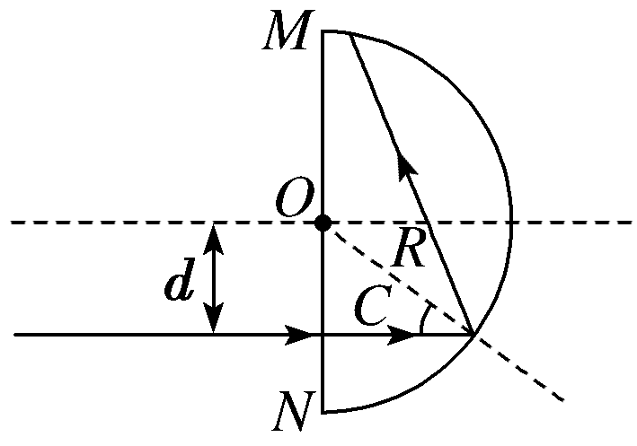

Slide 9
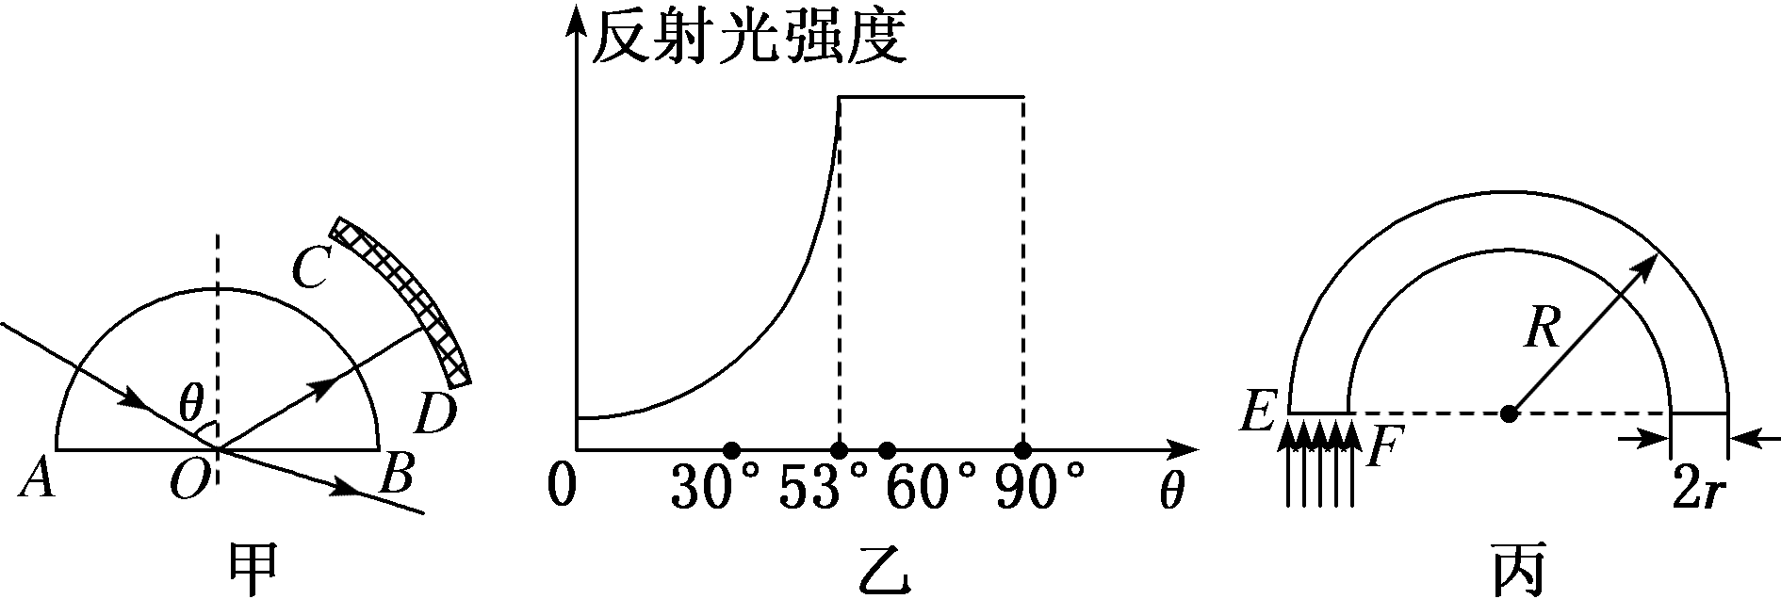
2．为了研究某种透明新材料的光学性质，将其压制成半圆柱形，如图甲所示。一束激光由真空沿半圆柱体的径向与其底面过O点的法线成θ角射入。CD为光学传感器，用以探测光的强度。从AB面反射回来的光强随θ角变化的情况如图乙所示。现在将这种新材料制成的一根光导纤维束并将其弯成半圆形，如图丙所示，暴露于空气中(假设空气中的折射率与真空相同)，设半圆形光导纤维束的外径为R，光导纤维束的半径为r。求：

Slide 10
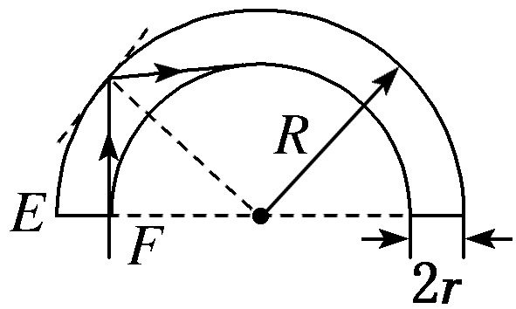
(1)这种新材料的折射率；
(2)用同种激光垂直于光导纤维的端面EF射入，若该束激光不从光导纤维的侧面外泄，则弯成的半圆形的外径R与光导纤维半径r应满足的关系。

Slide 11
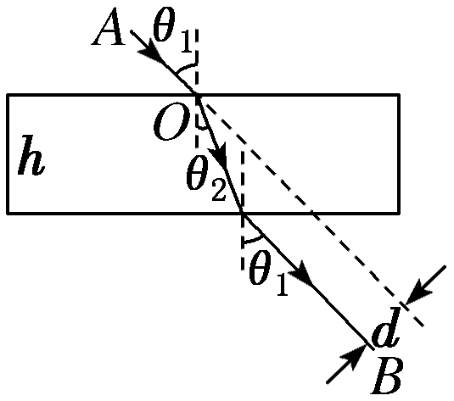
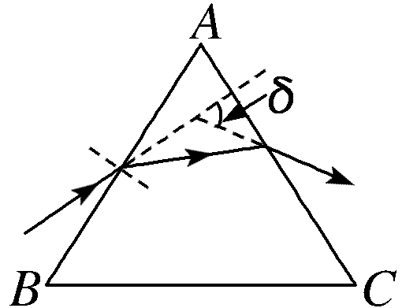
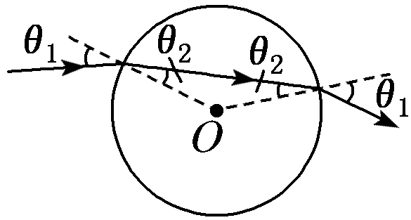
二、光学器件对光路图的控制
平行玻璃砖 | 三棱镜 | 圆柱体(球)
通过平行玻璃砖的光线不改变传播方向，但要发生侧移 | 通过三棱镜的光线经两次折射后，出射光线向棱镜底面偏折 | 圆界面的法线是过圆心的直线，经过两次折射后向圆心偏折

Slide 12
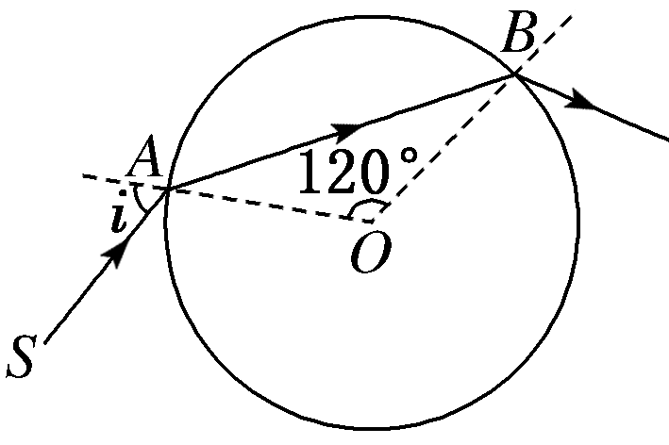

Slide 14
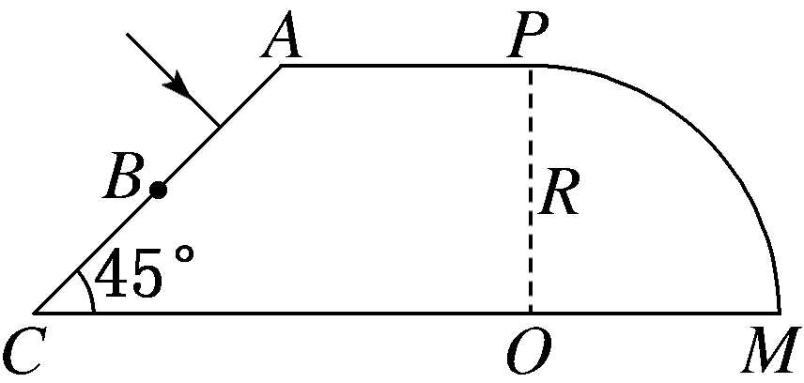
[对点训练]
1．(2022·山东等级考)柱状光学器件横截面如图所示，OP右侧是以O为圆心、半径为R的圆，左侧是直角梯形，AP长为R，AC与CO夹角45°，AC中点为B。a、b两种频率的细激光束，垂直AB面入射，器件介质对a、b光的折射率分别为1.42、1.40。保持光的入射方向不变，入射点从A向B移动过程中，能在PM面全反射后，从OM面射出的光是(不考虑三次反射以后的光) ( )

Slide 15
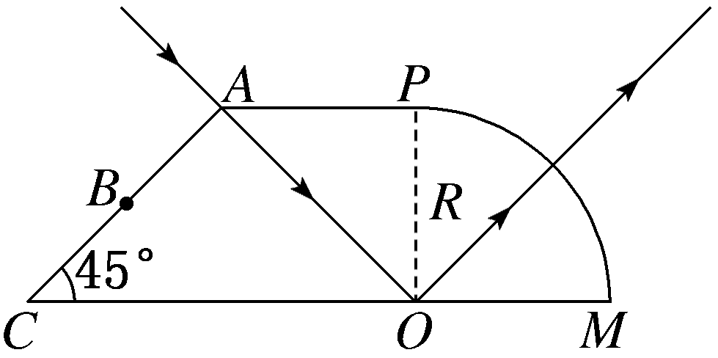
A．仅有a光 B．仅有b光
C．a、b光都可以 D．a、b光都不可以
解析：当两种频率的细激光束从A点垂直于AB面入射时，激光沿直线传播到O点，经第一次反射沿半径方向直线传播出去。

Slide 16
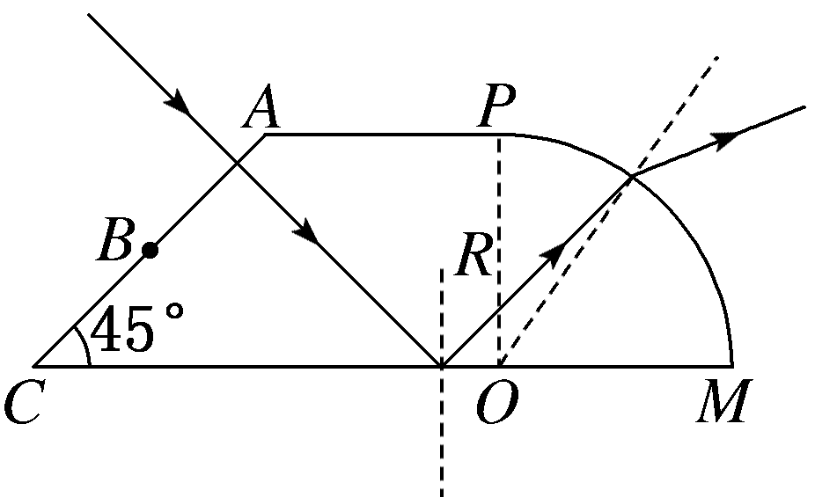
保持光的入射方向不变，入射点从A向B移动过程中，如图可知，激光沿直线传播到CO面经反射向PM面传播，根据图像可知，入射点从A向B移动过程中，光线传播到PM面的入射角逐渐增大。

Slide 17
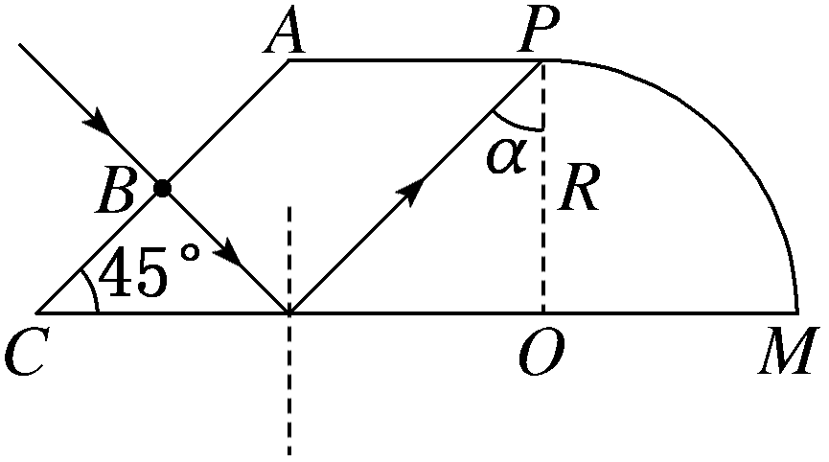
当入射点为B点时，根据光的反射定律及几何关系可知，光线传播到PM面的P点，此时光线在PM面上的入射角最大，设为α，由几何关系得α＝45°。

Slide 18
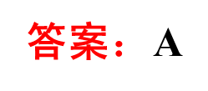

Slide 21
三、光的干涉和衍射的综合
1．光的干涉和衍射的对比
对比项目 |  | 单缝衍射 | 双缝干涉
不 同 点 | 条纹宽度 | 条纹宽度不等，中央最亮 | 条纹宽度相等
 | 条纹间距 | 各相邻条纹间距不等 | 各相邻条纹等间距
 | 亮度情况 | 中央条纹最亮，两边变暗 | 清晰条纹，亮度基本相等
相同点 |  | 干涉、衍射都是波特有的现象，属于波的叠加；干涉、衍射都有明暗相间的条纹

Slide 22
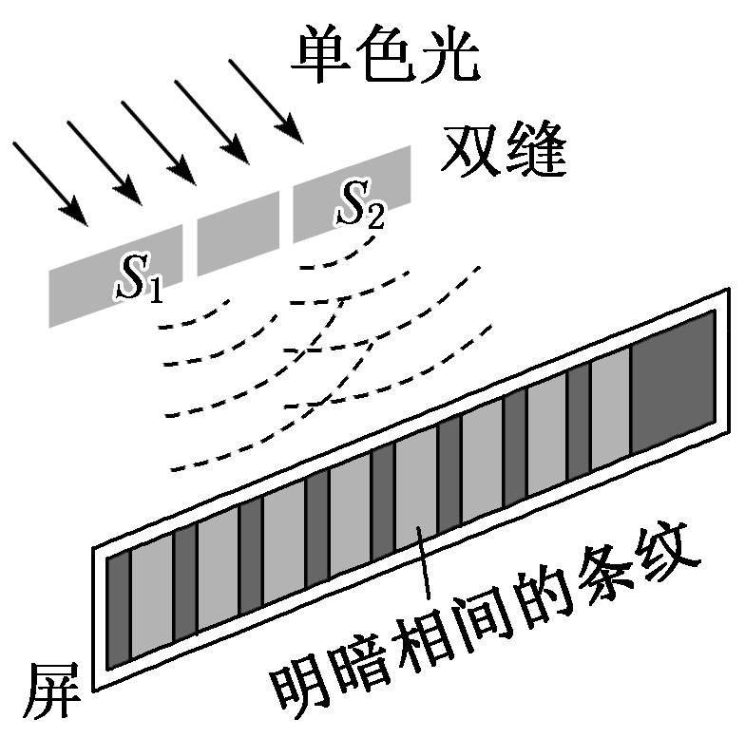

Slide 23
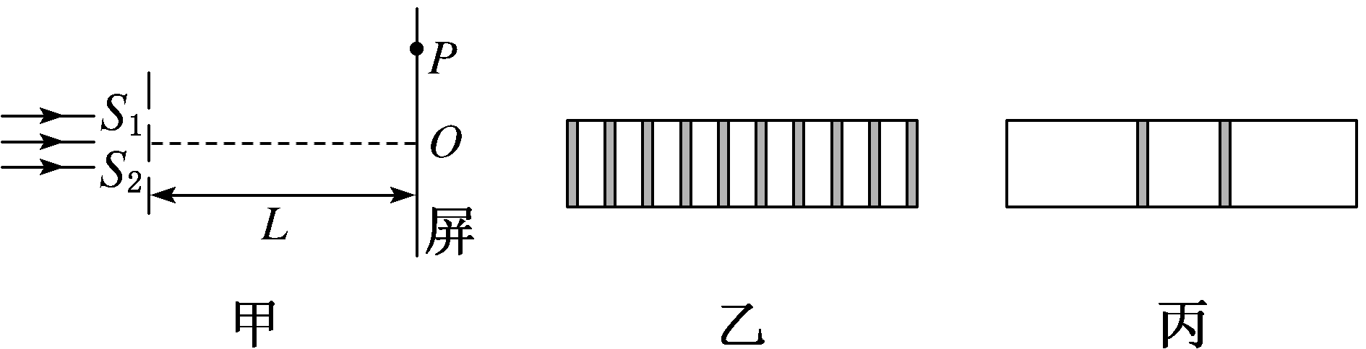
[典例3] (2022·山东等级考)(多选)某同学采用图甲所示的实验装置研究光的干涉与衍射现象，狭缝S₁、S₂的宽度可调，狭缝到屏的距离为L。同一单色光垂直照射狭缝，实验中分别在屏上得到了图乙、图丙所示图样。下列描述正确的是( )

Slide 24
A．图乙是光的双缝干涉图样，当光通过狭缝时，也发生了衍射
B．遮住一条狭缝，另一狭缝宽度增大，其他条件不变，图丙中亮条纹宽度增大
C．照射两条狭缝时，增加L，其他条件不变，图乙中相邻暗条纹的中心间距增大
D．照射两条狭缝时，若光从狭缝S₁、S₂到屏上P点的路程差为半波长的奇数倍，P点处一定是暗条纹

Slide 26
[对点训练]
1．太阳光照射下肥皂膜呈现的彩色，瀑布在阳光下呈现的彩虹以及通过狭缝观察发光的日光灯时看到的彩色条纹，这些现象分别属于 ( )
A．光的干涉、色散和衍射现象
B．光的干涉、衍射和色散现象
C．光的衍射、色散和干涉现象
D．光的衍射、干涉和色散现象
解析：在太阳光照射下肥皂膜呈现彩色，是薄膜干涉现象：瀑布溅起的小水滴相当于棱镜，在阳光下呈现的彩虹是光的色散现象；通过狭缝观察发光的日光灯时看到的彩色条纹是光的衍射现象。
答案：A

Slide 27
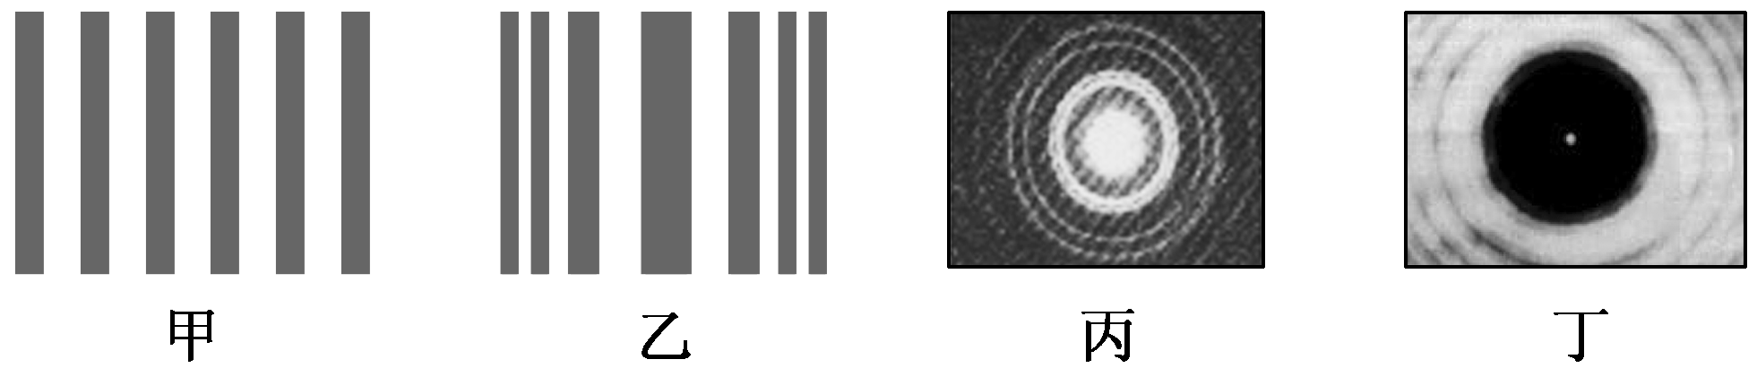
2．在一束单色光的传播方向上分别放置单缝、双缝、小圆孔和小圆盘后，在光屏上得到甲、乙、丙、丁四幅图样，关于光屏前传播方向上放置的装置，以下说法正确的是 ( )
A．甲是单缝、乙是双缝 B．乙是双缝、丙是小圆孔
C．丁是小圆孔、甲是双缝 D．丙是小圆孔、丁是小圆盘

Slide 28
解析：根据衍射与干涉图样的区别：前者是中间亮条纹明亮且宽大，越向两侧宽度越小；后者条纹间距相等，可知甲图是双缝干涉条纹，乙图是单缝衍射条纹；小圆孔衍射的图样是中央较大的区域内是亮的，周围是明暗相间的圆环，可知丙是小孔衍射，由丁图中的泊松亮斑可知丁是小圆盘衍射图样。所以只有D是正确的。
答案：D

Slide 29
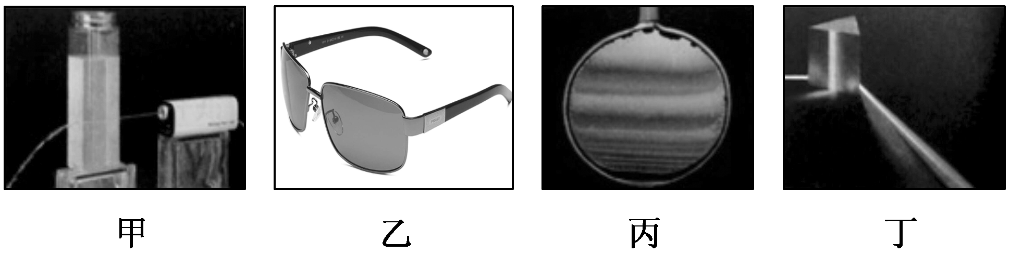
三、创新应用提素养
(一)光学知识的实际应用
1．以下实验或现象的原理与光学镜头上的增透膜的工作原理相同的是( )
A．图甲中，弯曲的水流可以导光
B．图乙中，用偏振眼镜看3D电影，感受到立体的影像
C．图丙中，阳光下的肥皂薄膜呈现彩色
D．图丁中，白光通过三棱镜，出现色散现象

Slide 30
解析：增透膜的工作原理是利用光的干涉原理。题图甲中，弯曲的水流可以导光是因为光在水和空气界面上发生了全反射现象，故A错误；题图乙中，用偏振眼镜看3D电影，感受到立体的影像是因为光的偏振现象，故B错误；题图丙中，阳光下的肥皂薄膜呈现彩色是因为光的干涉现象，故C正确；题图丁中，白光通过三棱镜，出现色散现象是因为光发生了折射现象，故D错误。
答案：C

Slide 31
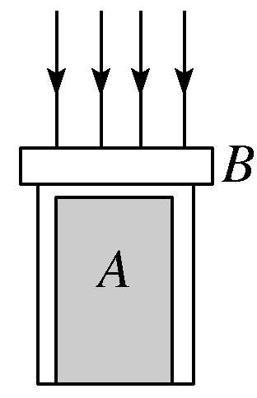
(二)应用干涉实验法研究材料的性质
2. 在研究材料A的热膨胀特性时，可采用如图所示的干涉实验法。
A的上表面是一光滑平面，在A的上方放一个透明的平行板B，
B与A的上表面平行，在它们之间形成一个厚度均匀的空气膜。
现在用波长为λ的单色光垂直照射，同时对A缓慢加热，在B上
方观察到B板的亮度发生周期性的变化。当温度为t₁时最亮，然后亮度逐渐减弱至最暗；当温度升到t₂时，亮度再一次回到最亮。则 ( )

Slide 35


“阶段验收评价”见“阶段验收评价（四）”
(单击进入电子文档)
“模块综合检测”见“模块综合检测（一~二）”
(单击进入电子文档)

Slide 36


